Slide 1
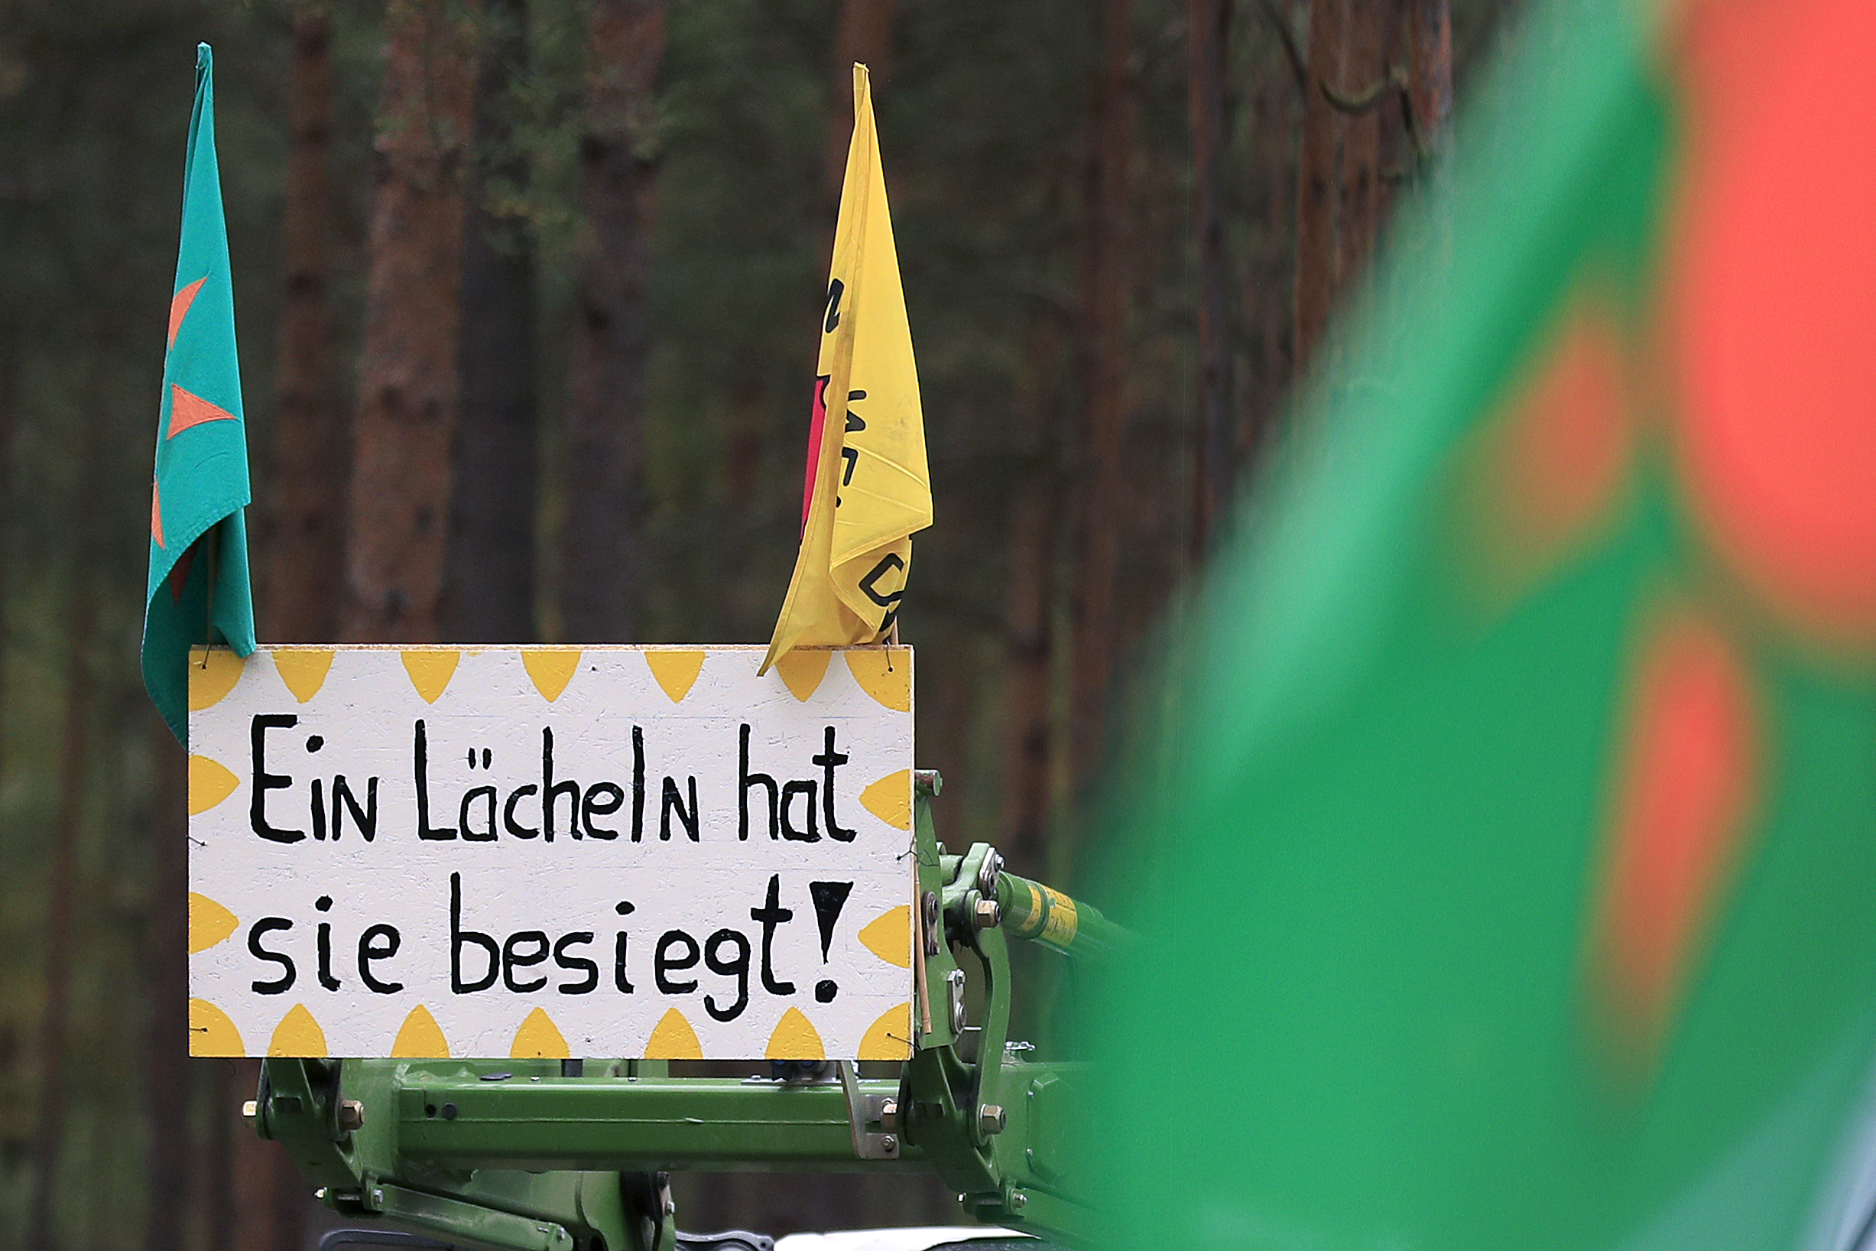
Gorleben ist raus. Der Landkreis bleibt drin!
Infos zur Endlagersuche, 1.12.2020

Slide 2
Gliederungsübersicht
Inhaltsübersicht
Rolle der Bundesgesellschaft für Endlagerung (BGE)
Rolle des Bundesamtes für die Sicherheit kerntechnischer Entsorgung (BASE)
Rolle des Nationalen Begleitgremiums
Ergebnisse des BGE-Zwischenberichts
Einrichtung der Fachkonferenz Teilgebiete
Aufgaben in der Region
Kommentar des BGE-Zwischenberichts
Blick auf den westlichen Nachbarkreis….

Slide 3
Ergebnisse des BGE-Zwischenberichts
Gorleben ist raus!
Der Salzstock Gorleben-Rambow wurde über drei Kriterien ausgeschlossen: Das Rückhaltevermögen, hier wurde der Indikator Kd-Wert, also die Dissoziationskonstante, gerissen. Das nächste Kriterium ist die Bewertung der hydrochemischen Verhältnisse, der pH-Wert wurde hier als nicht günstig eingestuft. Und dann das Deckgebirge: Hier wurden alle drei Indikatoren als ungünstig bewertet. Natürlich hätte man Letzteres seit Duphorn wissen können …
Nach § 36, Abs. 1, Nummer 1 StandAG ist Gorleben aus dem Standortauswahlwahlverfahren ausgeschieden, weil Gorleben nicht zu den ermittelten Teilgebieten im Sinne von § 13, Abs. 2 StandAG gehört.

Slide 4
Die Rolle der BGE
Die Bundesgesellschaft für Endlagerung (BGE) – lt. § 3 StandAG - Vorhabensträgerin
sammelt Geodaten bundesweit ein
wertet sie aus
erstellte ersten Zwischenbericht (28.September)
berücksichtigt den Kommentar der Fachkonferenz Teilgebiete
arbeitet unverdrossen weiter
legt einen Endbericht vor
schlägt Standorte für die übertägige Erkundung vor

Slide 5
Die Rolle der BGE
Die Problemlage
Geowissenschaftliche Vorgaben lt. StandAG
Ausschlusskriterien, Mindestanforderungen, Abwägungskriterien werden nicht weiter evaluiert, der Stand von Wissenschaft und Technik fließt nicht in das Standortauswahlgesetz (StandAG) ein
BGE arbeitet mit diesem „Korsett“ – Widerspruch zum apostrophierten „lernenden Verfahren“
Review-Möglichkeiten sind nur angedacht, nicht im Gesetz formuliert
…

Slide 6
Die Rolle des BASE
Das Bundesamt für die Sicherheit der nuklearen Entsorgung (BASE) lt. § 4 StandAG
fungiert im ersten Verfahrensschritt als Partizipationsbehörde
bewertet die BGE-Resultate nicht
beruft nach der Übergabe des BGE-Zwischenberichts die Fachkonferenz Teilgebiete ein
Im StandAG ist klar geregelt (§§14.2 und 15.1), dass erst an dieser Stelle das BASE neben der Rolle als Partizipationsbehörde auch einen Prüfauftrag hat…

Slide 7
Die Rolle des Nationalen Begleitgremiums
Aufgabe lt. § 8 StandAG
Aufgabe ist die vermittelnde und unabhängige Begleitung des Standortauswahl-verfahrens, insbesondere der Öffentlichkeitsbeteiligung, mit dem Ziel, so Vertrauen in die Verfahrensdurchführung zu ermöglichen
Es kann sich unabhängig und wissenschaftlich mit sämtlichen Fragestellungen das Standortauswahlverfahren betreffend befassen, die zuständigen Institutionen jederzeit befragen und Stellungnahmen abgeben
Es kann dem Deutschen Bundestag weitere Empfehlungen zum Standortauswahlverfahren geben
Die Problemlage
Die Mittelvergabe für Expertisen, reine Bittstellerfunktion gegenüber dem Bundestag

Slide 8
Ergebnisse des BGE-Zwischenberichts
Allgemein
54 Prozent der Gesamtfläche in der Bundesrepublik Deutschlands werden als „günstig“ für die Endlagerung eingeschätzt, das umfasst 194.157 Quadratkilometer
90 Teilgebiete wurden ausgewiesen, davon 74 Salzformationen - 60 Salzstöcke und 14 Salzkissen
56 Teilgebiete davon liegen in Niedersachsen, betroffen sind insgesamt 45 Landkreise und kreisfreie Städte
Gorleben ist raus, aber der Landkreis Lüchow-Dannenberg ist weiter betroffen

Slide 9
Ergebnisse des BGE-Zwischenberichts
Gorleben ist raus!
„Es könnte allenfalls die Frage aufgeworfen werden, ob nicht noch das Ergebnis der Fachkonferenz Teilgebiete (§ 9 StandAG) abzuwarten ist, denn ein endgültiger Ausschluss von Gorleben vor Abschluss dieses Beteiligungsformats lässt die Öffentlichkeitsbeteiligung insoweit in gewisser Weise leerlaufen. Meines Erachtens würde ein solcher Einwand allerdings nicht durchgreifen, denn der Wortlaut von § 36, Abs. 1, Nummer 1 StandAG ist eindeutig. Es gibt keine Anhaltspunkte dafür, dass ein durch den Zwischenbericht ausgeschlossener Standort infolge der Ergebnisse der Fachkonferenz wieder aufleben kann. Das Gesetz sieht lediglich vor, dass der Vorhabenträger (BGE) die Beratungsergebnisse der Fachkonferenz Teilgebiete bei seinem Vorschlag für die übertägig zu erkunden den Standortregionen zu berücksichtigen hat (§ 9, Abs. 2, Satz 5 StandAG).“
Kommentar RA Wollenteit

Slide 10
Ergebnisse des BGE-Zwischenberichts
Der Landkreis bleibt drin!
Nun geht es um die Tonvorkommen. Es lassen sich folgende Teilgebiete identifizieren, die das Kreisgebiet betreffen (vom Liegenden zum Hangenden, also von unten nach oben oder von alt nach jung):
006_00TG_188_00IG_T_f_ju Lias vor 206 – 180 Mio. Jahren
005_00TG_055_00IG_T_f_jm Dogger vor 180 – 160 Mio. Jahren
007_00TG_202_02IG_T_f_kru Unterkreide vor 160 – 66 Mio. Jahren
004_00TG_053_00IG_T_f_tpg unteres Tertiär vor 66 – 2.6 Mio. Jahren

Slide 11
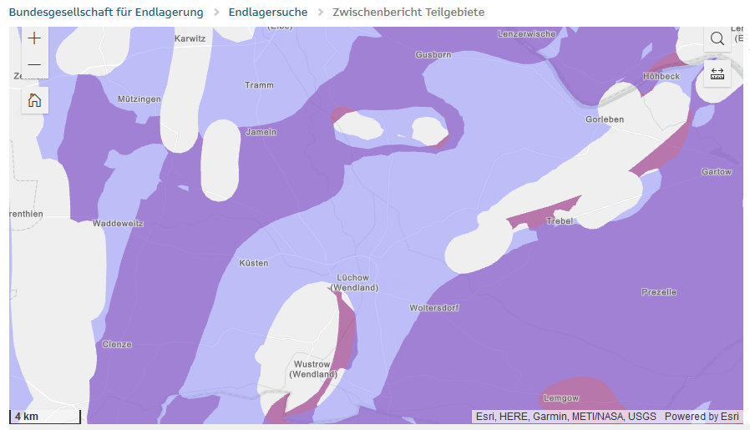
Ergebnisse des BGE-Zwischenberichts
Tonvorkommen in der Region

Slide 12
Ergebnisse des BGE-Zwischenberichts
Der Landkreis bleibt drin!
Es lassen sich folgende Teilgebiete identifizieren, die das Kreisgebiet betreffen (vom Liegenden zum Hangenden, also von unten nach oben oder von alt nach jung):
006_00TG_188_00IG_T_f_ju ist die älteste geologische Einheit in dieser Aufstellung, es handelt sich um Tonstein des Lias, auch als unterer Jura bekannt. Das Gebiet erstreckt sich auf einer Fläche von 18564 km2 über ganz Norddeutschland. Die BGE geht davon aus, irgendwo innerhalb dieses Gebietes einen ewG von 10 km2 ausweisen zu können, der nicht durch Störungen im Deckgebirge beeinflusst ist. Das Abwägungskriterium „Deckgebirge“ ist von den vier „gebietsspezifisch“ (d.h. für die gesamte Fläche des Gesteinskörpers, also nicht sehr standortbezogen) bewerteten Abwägungskriterien dasjenige, das mit „bedingt günstig“ gewertet wurde, weil nicht überall in diesem Gebiet von einem ungestörten Deckgebirge ausgegangen werden kann.

Slide 13
Ergebnisse des BGE-Zwischenberichts
Der Landkreis bleibt drin!
Es lassen sich folgende Teilgebiete identifizieren, die das Kreisgebiet betreffen (vom Liegenden zum Hangenden, also von unten nach oben oder von alt nach jung):
Das Gebiet 005_00TG_055_00IG_T_f_jm beschreibt die Verbreitung der nächst jüngeren geologischen Einheit in dieser Aufstellung, es handelt sich um Tonstein des Dogger, auch als mittlerer Jura bezeichnet. Das Gebiet erstreckt sich auf einer Fläche von 18811 km² über ganz Norddeutschland, hat also eine noch größere Fläche als der Lias-Ton (006_...). Der Rest ist analog zum oben für den Lias gesagten. Lias und Dogger liegen in Norddeutschland m. W. meistens konkordant übereinander, d. h., da folgt das eine Tonpaket direkt auf das andere

Slide 14
Ergebnisse des BGE-Zwischenberichts
Der Landkreis bleibt drin!
Es lassen sich folgende Teilgebiete identifizieren, die das Kreisgebiet betreffen (vom Liegenden zum Hangenden, also von unten nach oben oder von alt nach jung):
Das Hangende des Dogger, also Malm bzw. Oberkreide, wird in Norddeutschland oft von Kalken oder Sandsteinen gebildet. Die stellen den Übergang zum nächsten Gebiet dar, der Unterkreide:
Das Gebiet 007_00TG_202_02IG_T_f_kru beschreibt die Verbreitung von Tonstein der Unterkreide in Norddeutschland. Das Gebiet erstreckt sich auf einer Fläche von 14914 km² über ganz Norddeutschland. Die BGE geht davon aus, irgendwo innerhalb dieses Gebietes einen ewG von 10 km² ausweisen zu können, der nicht durch Störungen im Deckgebirge beeinflusst ist. Rest wie oben.

Slide 15
Ergebnisse des BGE-Zwischenberichts
Der Landkreis bleibt drin!
Es lassen sich folgende Teilgebiete identifizieren, die das Kreisgebiet betreffen (vom Liegenden zum Hangenden, also von unten nach oben oder von alt nach jung):
Das Gebiet 004_00TG_053_00IG_T_f_tpg beschreibt die Verbreitung von Tonstein des unteren Tertiär in Norddeutschland. Anders als die oben genannten Tonsteineinheiten aus Jura und Kreide erstreckt sich dieses TG nicht über Nordrhein-Westfalen. Diese Tonsteine haben eine Verbreitung von 62885 km² und auch hier geht die BGE davon aus, irgendwo innerhalb dieses Gebietes einen ewG von 10 km² ausweisen zu können, der nicht durch Störungen im Deckgebirge beeinflusst ist. Rest wie oben

Slide 16
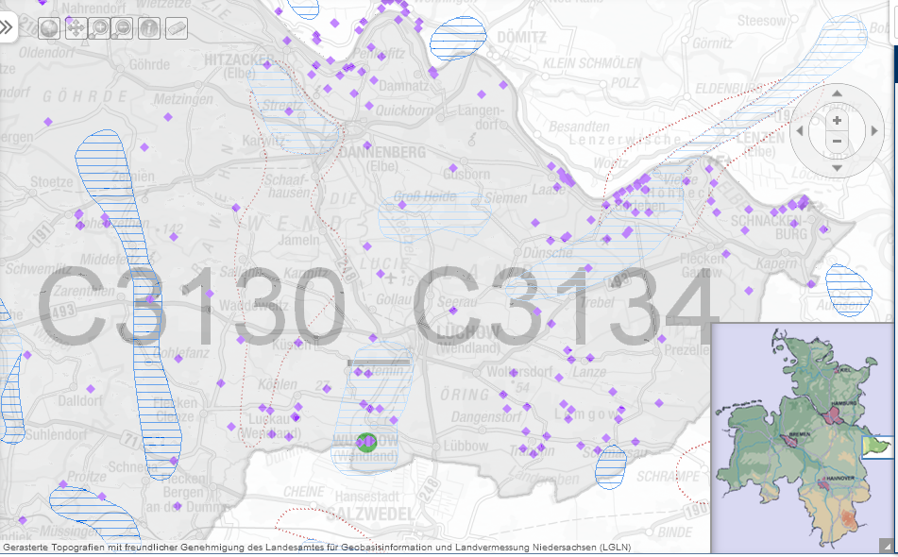
Übersicht lt. Landesamt für Bergbau, Energie und Geologie

Slide 17
Fachkonferenz Teilgebiete
Die FKTG (§9 StandAG) Zusammensetzung:
1. Bürgerinnen und Bürger,
2. Vertreter der Gebietskörperschaften der nach § 13 Absatz 2 ermittelten Teilgebiete
3. Vertreter gesellschaftlicher Organisationen
4. Wissenschaftlerinnen und Wissenschaftler.
Aufgabe:
Die Fachkonferenz Teilgebiete erörtert den Zwischenbericht des Vorhabenträgers nach § 13 Absatz 2 in höchstens drei Terminen innerhalb von sechs Monaten. Die Fachkonferenz Teilgebiete legt dem Vorhabenträger ihre Beratungsergebnisse innerhalb eines Monats nach dem letzten Termin vor

Slide 18
Kommentarfunktion des BGE-Zwischenberichts

Slide 19
Fachkonferenz Teilgebiete
Umgang mit dem Kommentar /Bericht der FKTG:
Der Vorhabenträger „berücksichtigt“ die Beratungsergebnisse bei seinem Vorschlag für die übertägig zu erkundenden Standortregionen
Problemlage: Das BASE beruft nach der Übergabe des BGE-Zwischenberichts die Fachkonferenz Teilgebiete ein
1. Asymmetrie: Fehlende Augenhöhe, fehlendes Budget für wissenschaftliche Expertise
2. Asynchronität: die FKTG berät den Arbeitsstand der BGE von Mitte 2020 und legt einen veralteten Kommentar im Juni 2021 vor
3. keine Selbstorganisation: das BASE gibt Arbeitsinhalte vor
4. Fragezeichen: Was heißt, die BGE „berücksichtigt“ den Kommentar der FKTG?

Slide 20
Aufgaben in der Region
Politisch
Bürger*innen, die kommunalen Gremien (Räte, KT und Ausschüsse, Landrat), Verbände und ggfs. Wissenschaftler*innen müssen den Zwischenbericht lesen lernen, debattieren und bestimmen, wer die jeweilige Gruppe ggfs. in der FKTG vertritt
Fachlich
Erhebung von geowissenschaftlichen Erkenntnissen zu den Teilgebieten
- über die LBEG
Das Landesamtes für Bergbau, Energie und Geologie (LBEG) hatte der Mainzer „Geo Exploration Technologies“ (GET) die Erlaubnis erteilt, im Raum Prezelle nach Erdöl und Erdgas zu suchen. Das Terrain umfasste 160 Quadratkilometer….

Slide 21
Arbeitsaufträge in der Region (Beispiel)

Slide 22
Blick in die Nachbarschaft: Salzstock Rosche
Teilgebiet 041_00TG_068_00IG_S_s_z Geschäftszeichen: SG01101/16-1/5-2020#12 – Objekt-ID: 827487 – Stand: 28.09.2020 2Teilgebiet 041_00TG_068_00IG_S_s_z Abbildung 1: Übersichtskarte des Teilgebiets 041_00TG_068_00IG_S_s_z Tabelle 1: Charakteristika des Teilgebiets 041_00TG_068_00IG_S_s_z Charakteristika des Teilgebiets1 041_00TG_068_00IG_S_s_z IG2-Kennung 068_00IG_S_s_zWirtsgesteinstyp und Konfiguration Steinsalz in steiler Lagerung Geographische Verortung Das Teilgebiet befindet sich im Bundesland Niedersachsen, ca. 9 km nord-westlich des Bundeslandes Sachsen-Anhalt. Gesamtfläche 30 Quadratkilometer geologische Charakteristika Das Teilgebiet befindet sich im Zechstein der Salzstruktur Rosche-Thondorf und weist eine Mächtigkeit von 890 Metern auf. Das Teil-gebiet befindet sich in einer Teufenlage von 600 Metern bis 1 500 Metern unterhalb der Geländeoberkante.

Slide 23
Blick in die Nachbarschaft: NiendorfII/Wieren Wettenbostel/Ebstorf
Tabelle 1: Charakteristika des Teilgebiets 040_00TG_067_00IG_S_s_z Charakteristika des Teilgebiets1 040_00TG_067_00IG_S_s_z IG2-Kennung 067_00IG_S_s_zWirtsgesteinstyp und Konfiguration Steinsalz in steiler Lagerung Geographische Verortung Das Teilgebiet befindet sich im Bundesland Niedersachsen, ca. 1,5 km nordwestlich des Bundeslandes Sachsen-Anhalt. Gesamtfläche 42 Quadratkilometer geologische Charakteristika Das Teilgebiet befindet sich im Zechstein der Salzstruktur Niendorf II / Wieren / Bodenteich und weist eine Mächtigkeit von 920 Metern auf. Das Teilgebiet befindet sich in einer Teufenlage von 580 Metern bis 1 500 Metern unterhalb der Geländeoberkante….

Slide 24
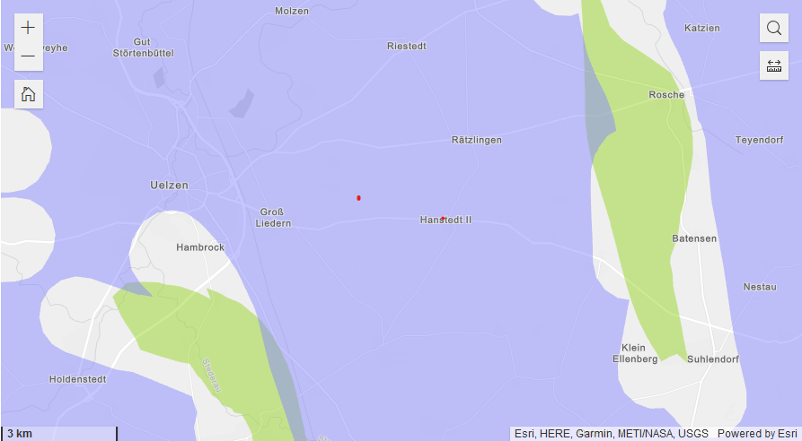
Arbeitsaufträge in der Region (Beispiel)

Slide 25
Gorleben ist raus. Der Landkreis bleibt drin!
Vielen Dank
für Eure Aufmerksamkeit
Wolfgang Ehmke
BI Umweltschutz Lüchow-Dannenberg

Slide 26
Gorleben ist raus. Der Landkreis bleibt drin!

